Slide 1


TRƯỜNG TH&THCS HIỀN HÀO
Môn Công Nghệ 9
Người thực hiện:

Slide 2

Công nghệ 9
BÀI: 9
HAI CÔNG TẮC BA CỰC
ĐIỀU KHIỂN MỘT ĐÈN

Slide 3
I. Mục tiêu bài học:
Hiểu được nguyên lý làm việc của mạch điện
Từ sơ đồ nguyên lý vẽ được sơ đồ lắp đặt.
- Làm việc an toàn, khoa học, chính xác, cẩn thận...

Slide 4
II. Chuẩn bị
- Dụng cụ, thiết bị, vật liệu: như sgk

Slide 5
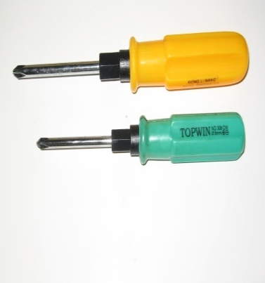
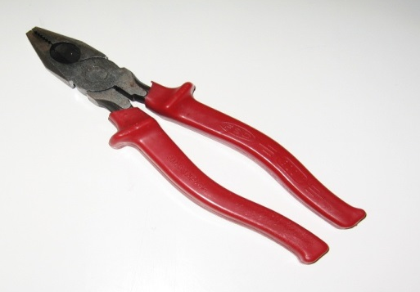
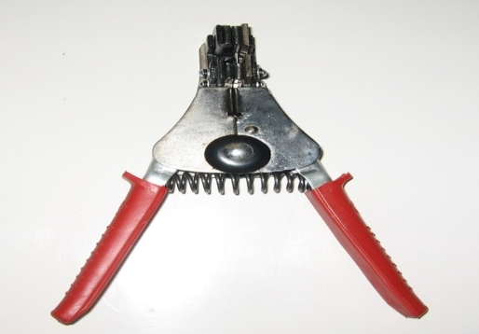
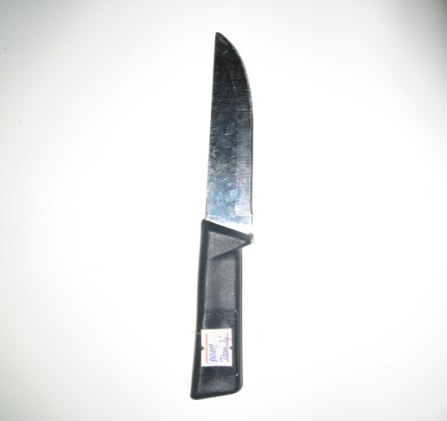
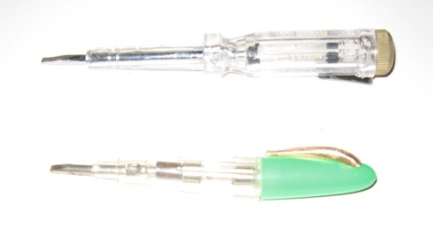
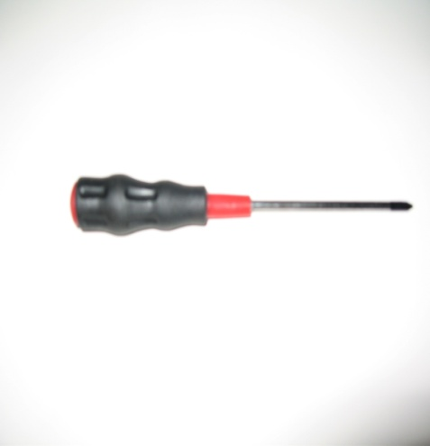
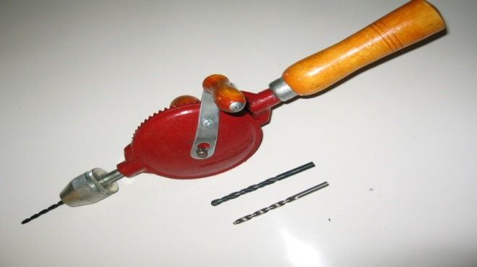

* Dông cô:
K×m c¾t d©y
K×m tuèt d©y
Dao nhá
Tua vÝt
Bót thö ®iÖn
Khoan tay
Khoan ®iÖn cÇm tay
0
5
60
Bót ch×
10
15
20
25
30
35
40
45
50
55
Th­­ước kẻ

Slide 6
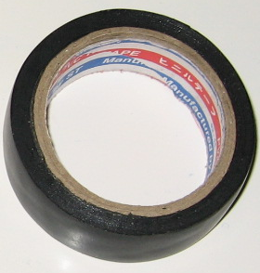
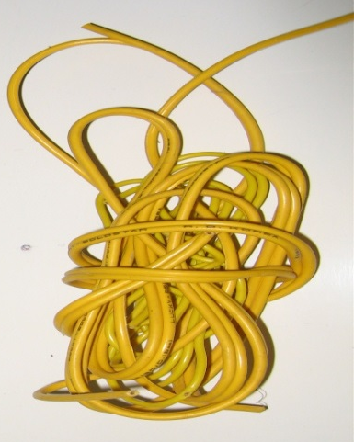
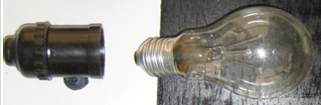
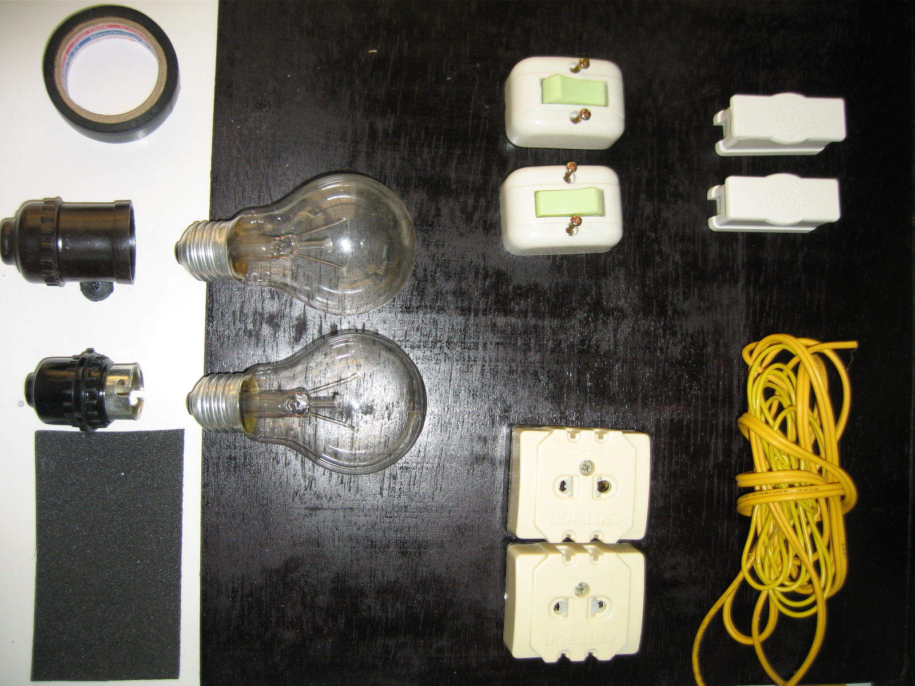

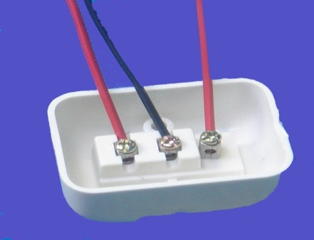
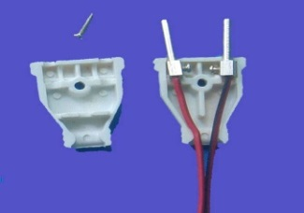

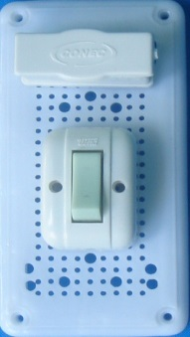
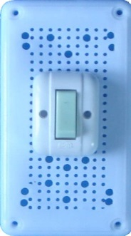
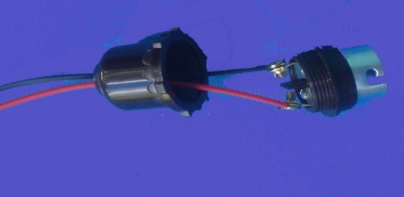
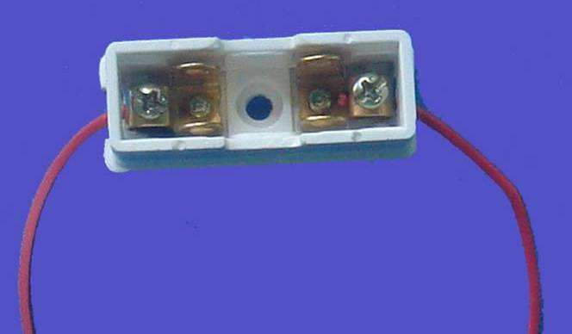
* VËt liÖu vµ thiÕt bÞ

Slide 7
Quan sát mô hình phối cảnh mạch điện
Hai công tắc ba cực điều khiển một bóng đèn!

Slide 8
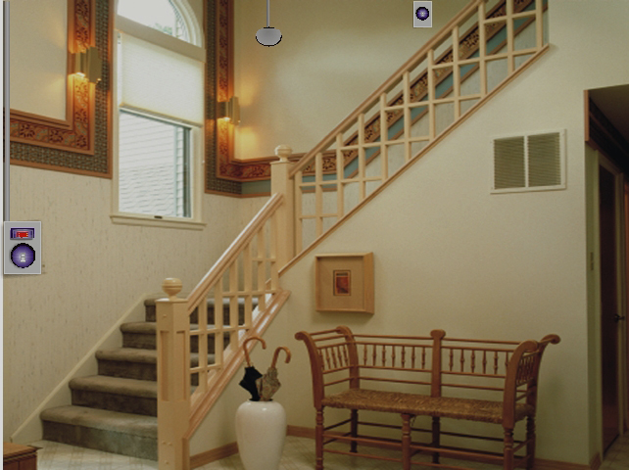
Công tắc Trên
Công tắc dưới

Slide 9
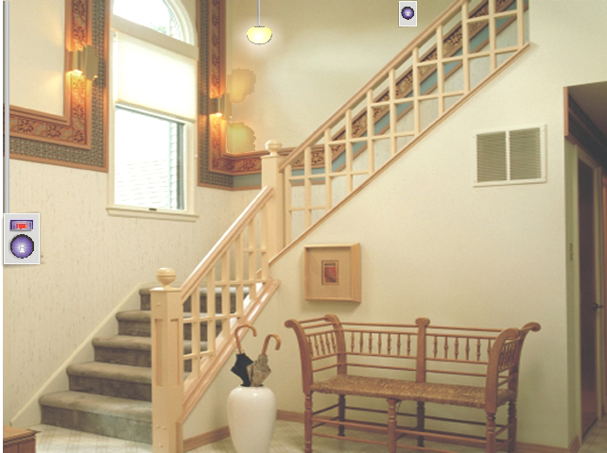
Công tắc Trên
Công tắc dưới

Slide 10
III/ Nội dung và trình tự thực hành
1. Tìm hiểu mạch điện:
Công dụng của mạch điện:
Mạch điện này dùng để lắp mạch điện đèn cầu thang
hoặc hai công tắc hai nơi để điều khiển một bóng đèn.

Slide 11
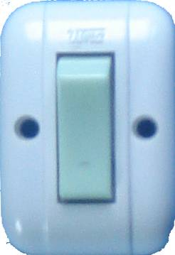
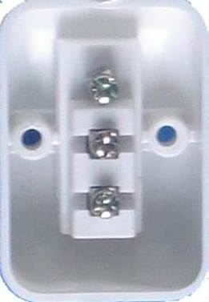
TÌM HiỂU CÔNG TẮC BA CỰC
Cực tĩnh
Cực động

Slide 12
2.Tìm hiểu công tắc ba cực
2 cực tĩnh
  

Kí hiệu


Cực động
Mặt sau của công tắc 3 cực
Vẽ sơ đồ trên mạch điện

Slide 13
? SO SÁNH CÔNG TẮC 2 CỰC VÀ CÔNG TẮC 3 CỰC
1





2
Giống nhau:
Có cấu tạo ngoài giống nhau: có vỏ và bộ phận tác động
Khác nhau:
⬄công tắc 2 cực: Bộ phận tiếp điện có 2 chốt: 1 cực động 1 cực tĩnh, dùng để đóng cắt 1 dây dẫn
⬄công tắc 3 cực: Bộ phận tiếp điện có 3 chốt: 1 cực động, 2 cực tĩnh, dùng để chuyển nối dòng điện

Slide 14
TÌM HIỂU SƠ ĐỒ NGUYÊN LÍ MẠCH ĐIỆN
A
1
1
0
2
2
A
B

Slide 15
TÌM HIỂU SƠ ĐỒ NGUYÊN LÍ MẠCH ĐIỆN
A
1
1
0
2
2
A
B

Slide 16
TÌM HIỂU SƠ ĐỒ NGUYÊN LÍ MẠCH ĐIỆN
A
1
1
0
2
2
A
B

Slide 17
TÌM HIỂU SƠ ĐỒ NGUYÊN LÍ MẠCH ĐIỆN
A
1
1
0
2
2
A
B

Slide 18
O
A
Ñ
1
1
▪
▪
▪
▪
▪
▪
2
2
Hai công tắc được mắc với nhau như thế nào?
Hai cực tĩnh của công tắc 1 được nối với hai cực tĩnh của công tắc 2, cực động của công tắc 1 nối với cầu chì từ dây pha xuống, cực động của công tắc còn lại nối với 1 cực điện của đui đèn và một cực điện của đui đèn còn lại nối với dây trung tính.

Slide 19
O
A
Ñ
1
1
▪
▪
▪
▪
▪
▪
2
2
Cầu chì, 2 công tắc 3 cực và đèn mắc với nhau như thế nào?
Cầu chì, hai công tắc hai cực và đèn mắc nối tiếp với nhau

Slide 20
O
A
Ñ
1
1
▪
▪
▪
▪
▪
▪
2
2
Công dụng của hai công tắc ba cực
        Dùng để bật tắt đèn mà công tắc
        ở hai nơi khác nhau.
        Hay còn gọi là công tắc đèn cầu thang.

Slide 21
O
A
Ñ
1
1
▪
▪
▪
▪
▪
▪
2
2
Nguyên tắc hoạt động của mạch?
Khi 2 công tắc 3 cực ở cùng vị trí 1,1 hoặc 2,2
thì mạch kín đèn sáng
Khi 2 công tắc 3 cực ở 2 vị trí đối nhau 1,2
hoặc 2,1 thì mạch hở đèn tắt

Slide 22
O
A
Kiểu 1
1
1
▪
▪
▪
▪
▪
▪
2
2
Kiểu 2
O
1
1
A
▪
▪
▪
▪
▪
A
O
2
2

Slide 23

DẶN DÒ:
Học thuộc bài (phần 1)
Nghiên cứu vẽ sơ đồ lắp đặt mạch điện
Chuẩn bị dụng cụ, các thiết bị: Bảng điện, kìm, (kéo) tô vít, 2 công tắc 3 cực, 1 đui đèn, 1 bóng đèn, dây dẫn điện... để tiết sau thực hành .

Slide 24
BÀI HỌC ĐẾN ĐÂY LÀ KẾT THÚC
CHÚC CÁC EM CHĂM NGOAN HỌC GIỎI

